Slide 1
Paleontologos y Museos y la Importancia de Los Dos
Presentacion #4
Notes:
El dia de hoy, usetedes aprenderan mas de los fosiles, especificamente los museos y paleontologos.

Slide 2
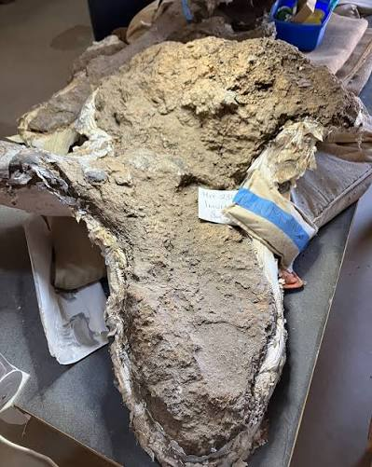
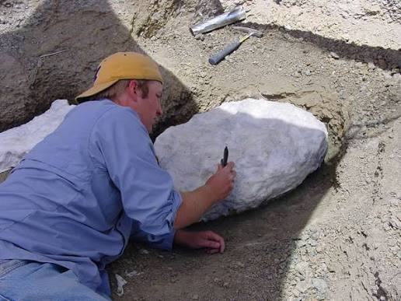
Que pasa Cuando se Descubre un Fosil?
Notes:
Cuando un paleontologo descubre un fosil, lo estudia en el sitio antes de ir a una colecion publico o privado para estudiarlo mas. Museos guardan los fosiles en coleciones publicos que, para los museos mas grandes que el Museo Americano de Historia Natural, incluso cientos de milles especimenes. Esas especimenes ser estudiaban por otras paleontologos y scientificos, que usan esos para investigacion.

Slide 3
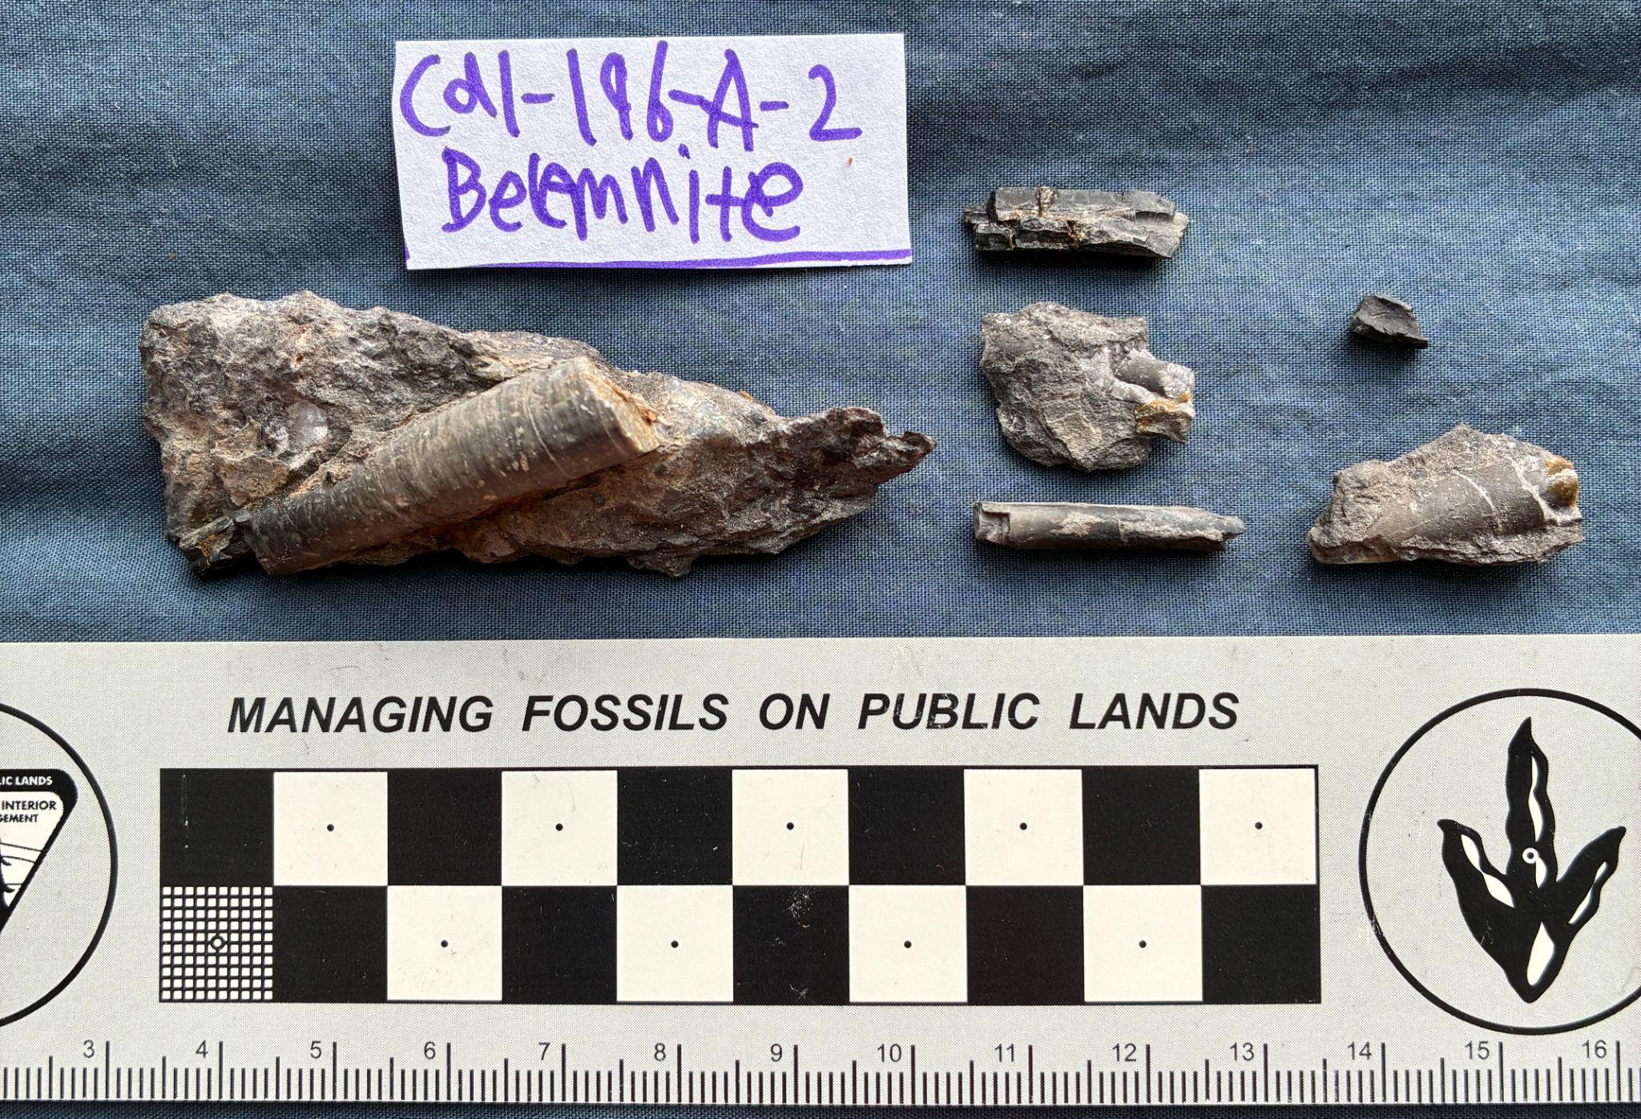
Como describen los Paleontologos a una Especie?
Notes:
Cuando un paleontologo analizo un fosil, busca caracteristicas que son similares de animales que viven hoy. Por ejemplo, en un fosil de un cranio, un paleontologo busca caracteristicas en los dientes para molares, caninos, y similar. Una vez que el paleontologo describe el especimen es unico, lo describen en un articulo scientifico muy largo.

Slide 4
Ejemplos de Especies Prehistoricos
Notes:
Ahora, nosotros vamos a mirar unos ejemplos de especies prehistoricas que ustedes puedan mirar en el museo de San Juan Raya, y otros que no estan aya. Digan me se puedan adivinar que hacian esas animales cuando estaban vimos.

Slide 5
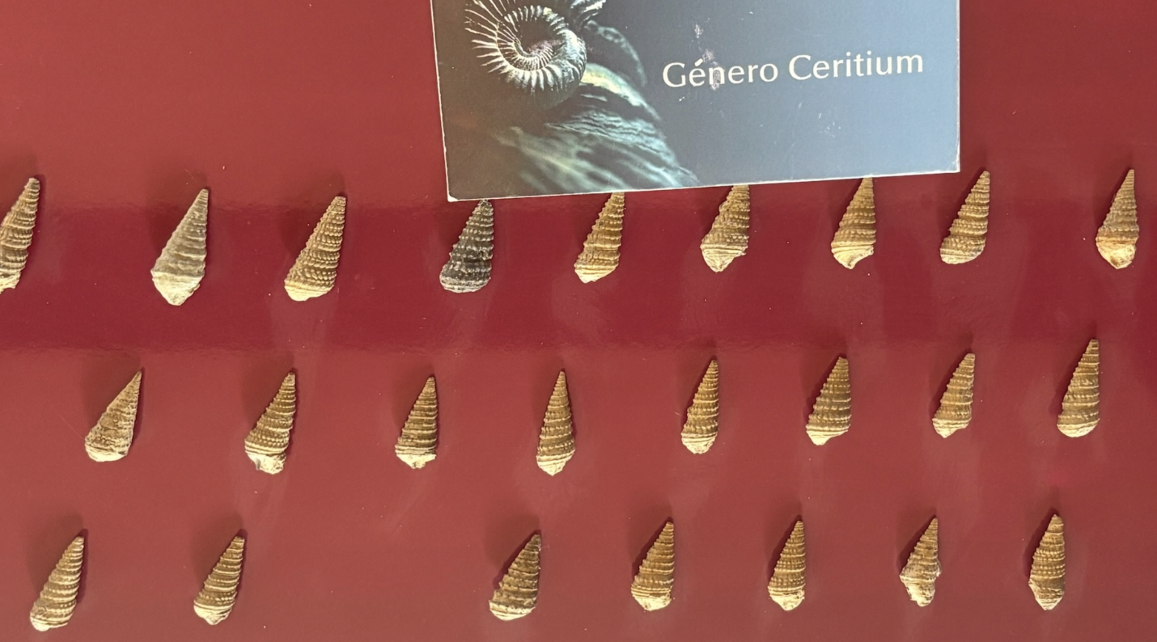
Ejemplos de Criaturas:
Cerithium
Notes:
Esos son Cerithium, un genero de gasteropodo que viven en oceanos shallow. Comieron animales pequinitos, especialmente plankton. Fue comido por tortugas, reptiles marinos, y mucho otras animales carnivoros.

Slide 6
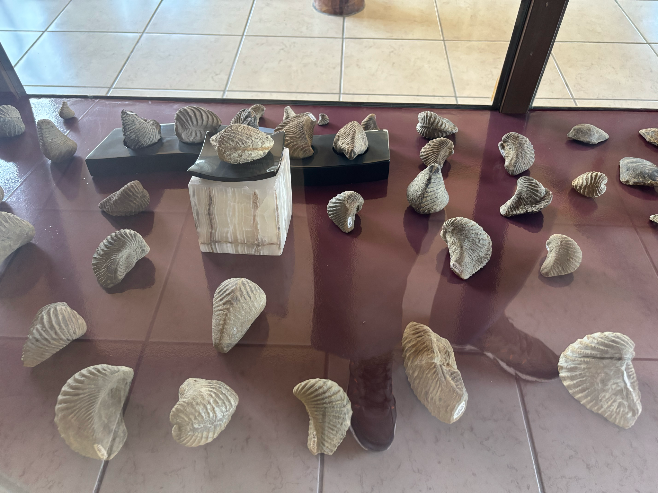
Ejemplos de Criaturas:
Trigonia
Notes:
Esos son Trigonia, un genero de gasteropodo que existen durante el Cretacio temprano. Comieron plankton, plantas, minerales en la agua, y animales muertos. Fue comido para los mismos animales que comen los Cerithium.

Slide 7
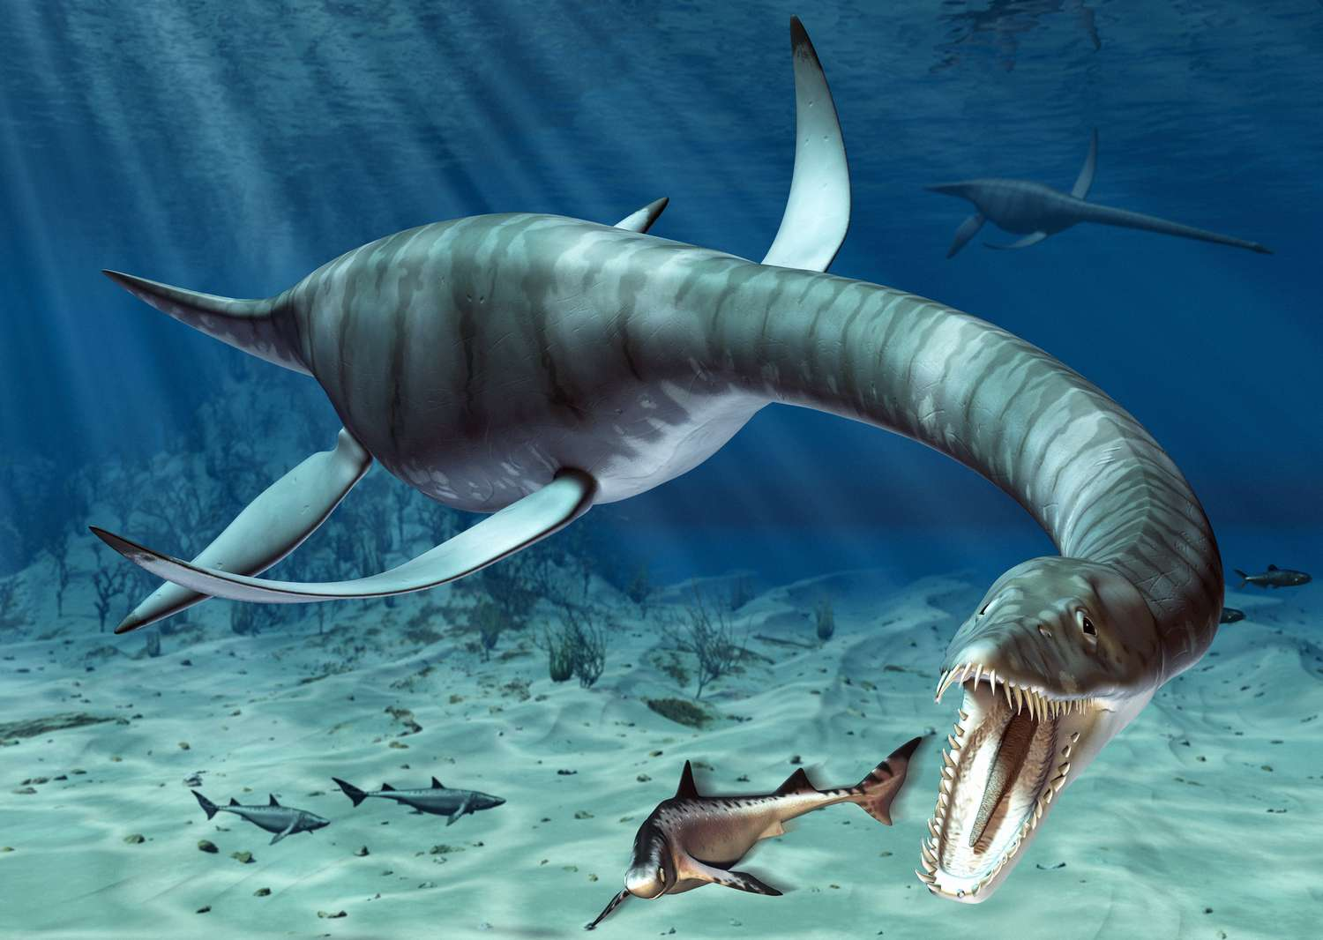
Ejemplos de Criaturas; Plesiosaurus
Notes:
Una especie de reptil marino que existen durante el Jurásico tarde y el Cretácico inferior. Tenía una gran cuello y come pescados. Fue comido por Mosasaurus y sus relativos.

Slide 8
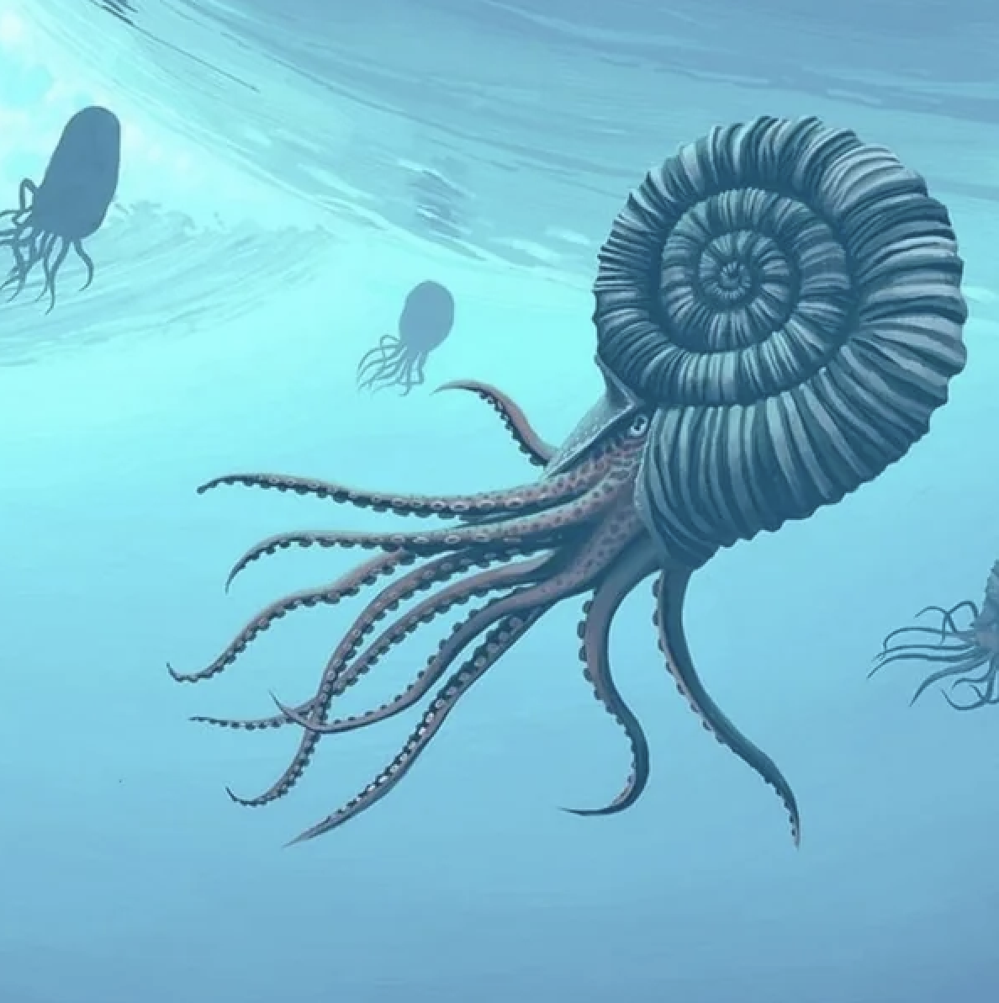
Ejemplos de Criaturas; Ammonites
Notes:
Un grupo gigante de especies de moluscos con conchas en espiral. Ellos comieron pescados, plankton, y otras pequeno animales. Esa grupo de animales existen por más de TRESCIENTOS millones de años. Ellos fueron comido por muchas grandes predadores que tenían garras poderosos.

Slide 9
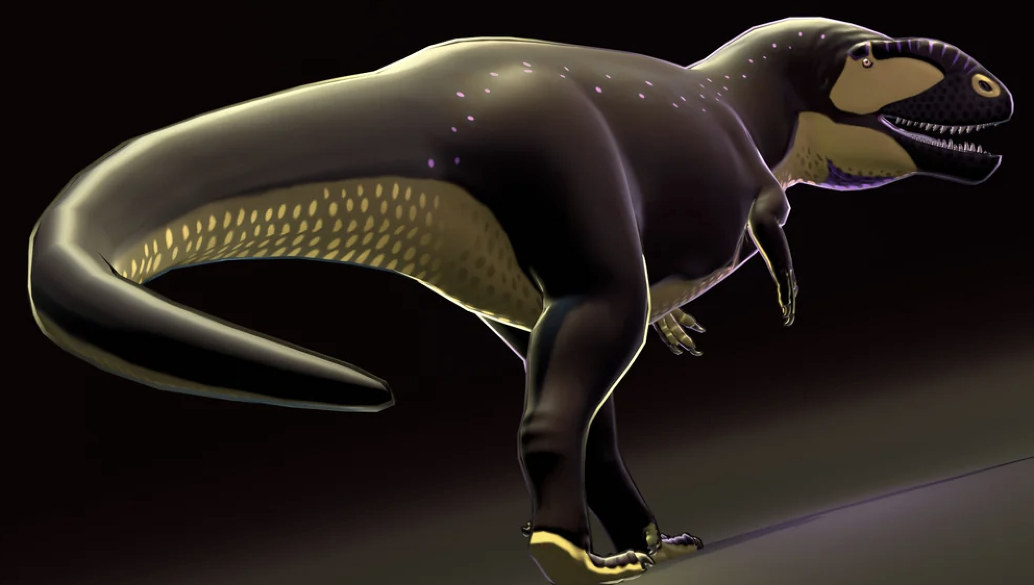
Ejemplos de Criaturas; Charcaradontosaurio
Notes:
Un grupo gigante de especies de moluscos con conchas en espiral. Ellos comieron pescados, plankton, y otras pequeno animales. Esa grupo de animales existen

Slide 10
Creación de Criaturas Únicas y Exhibiciones
Presentacion #4
Notes:
El dia de hoy, usetedes

Slide 11
Pasos de Creación una Exhibición
Elige una organismo (planta o animal) en el museo que to ver es interesante.
Toma una hoja y escribe el nombre de ese organismo. Asegurate de dejar espacio para escribir mas de solo el nombre.
Escribió un dato de esa organismo. Que es necesario, pregúntame qué información tu quieras.
Haz un dibujo que represente a tu criatura
Usan cinta para pegar tu ficha de exhibición en la cartulina, esta la pondremos en la sala de clase.

Slide 12
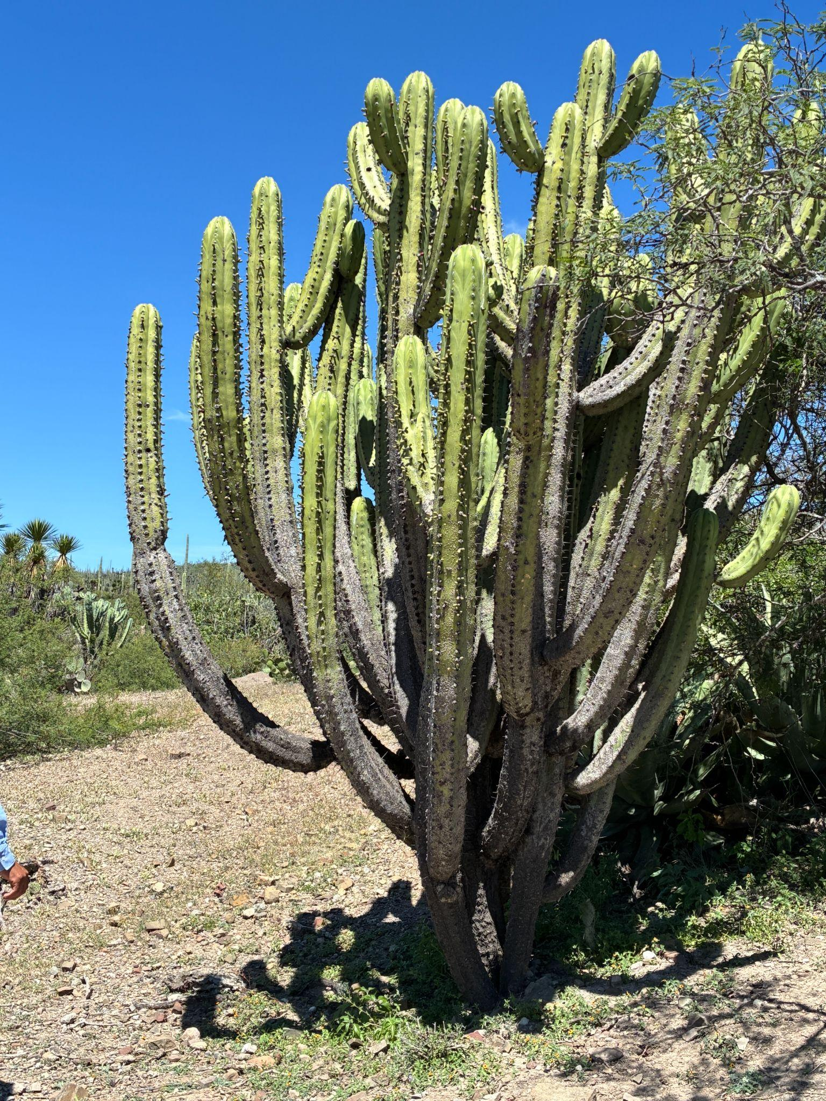
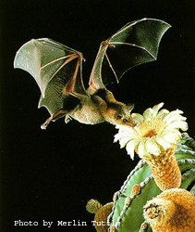
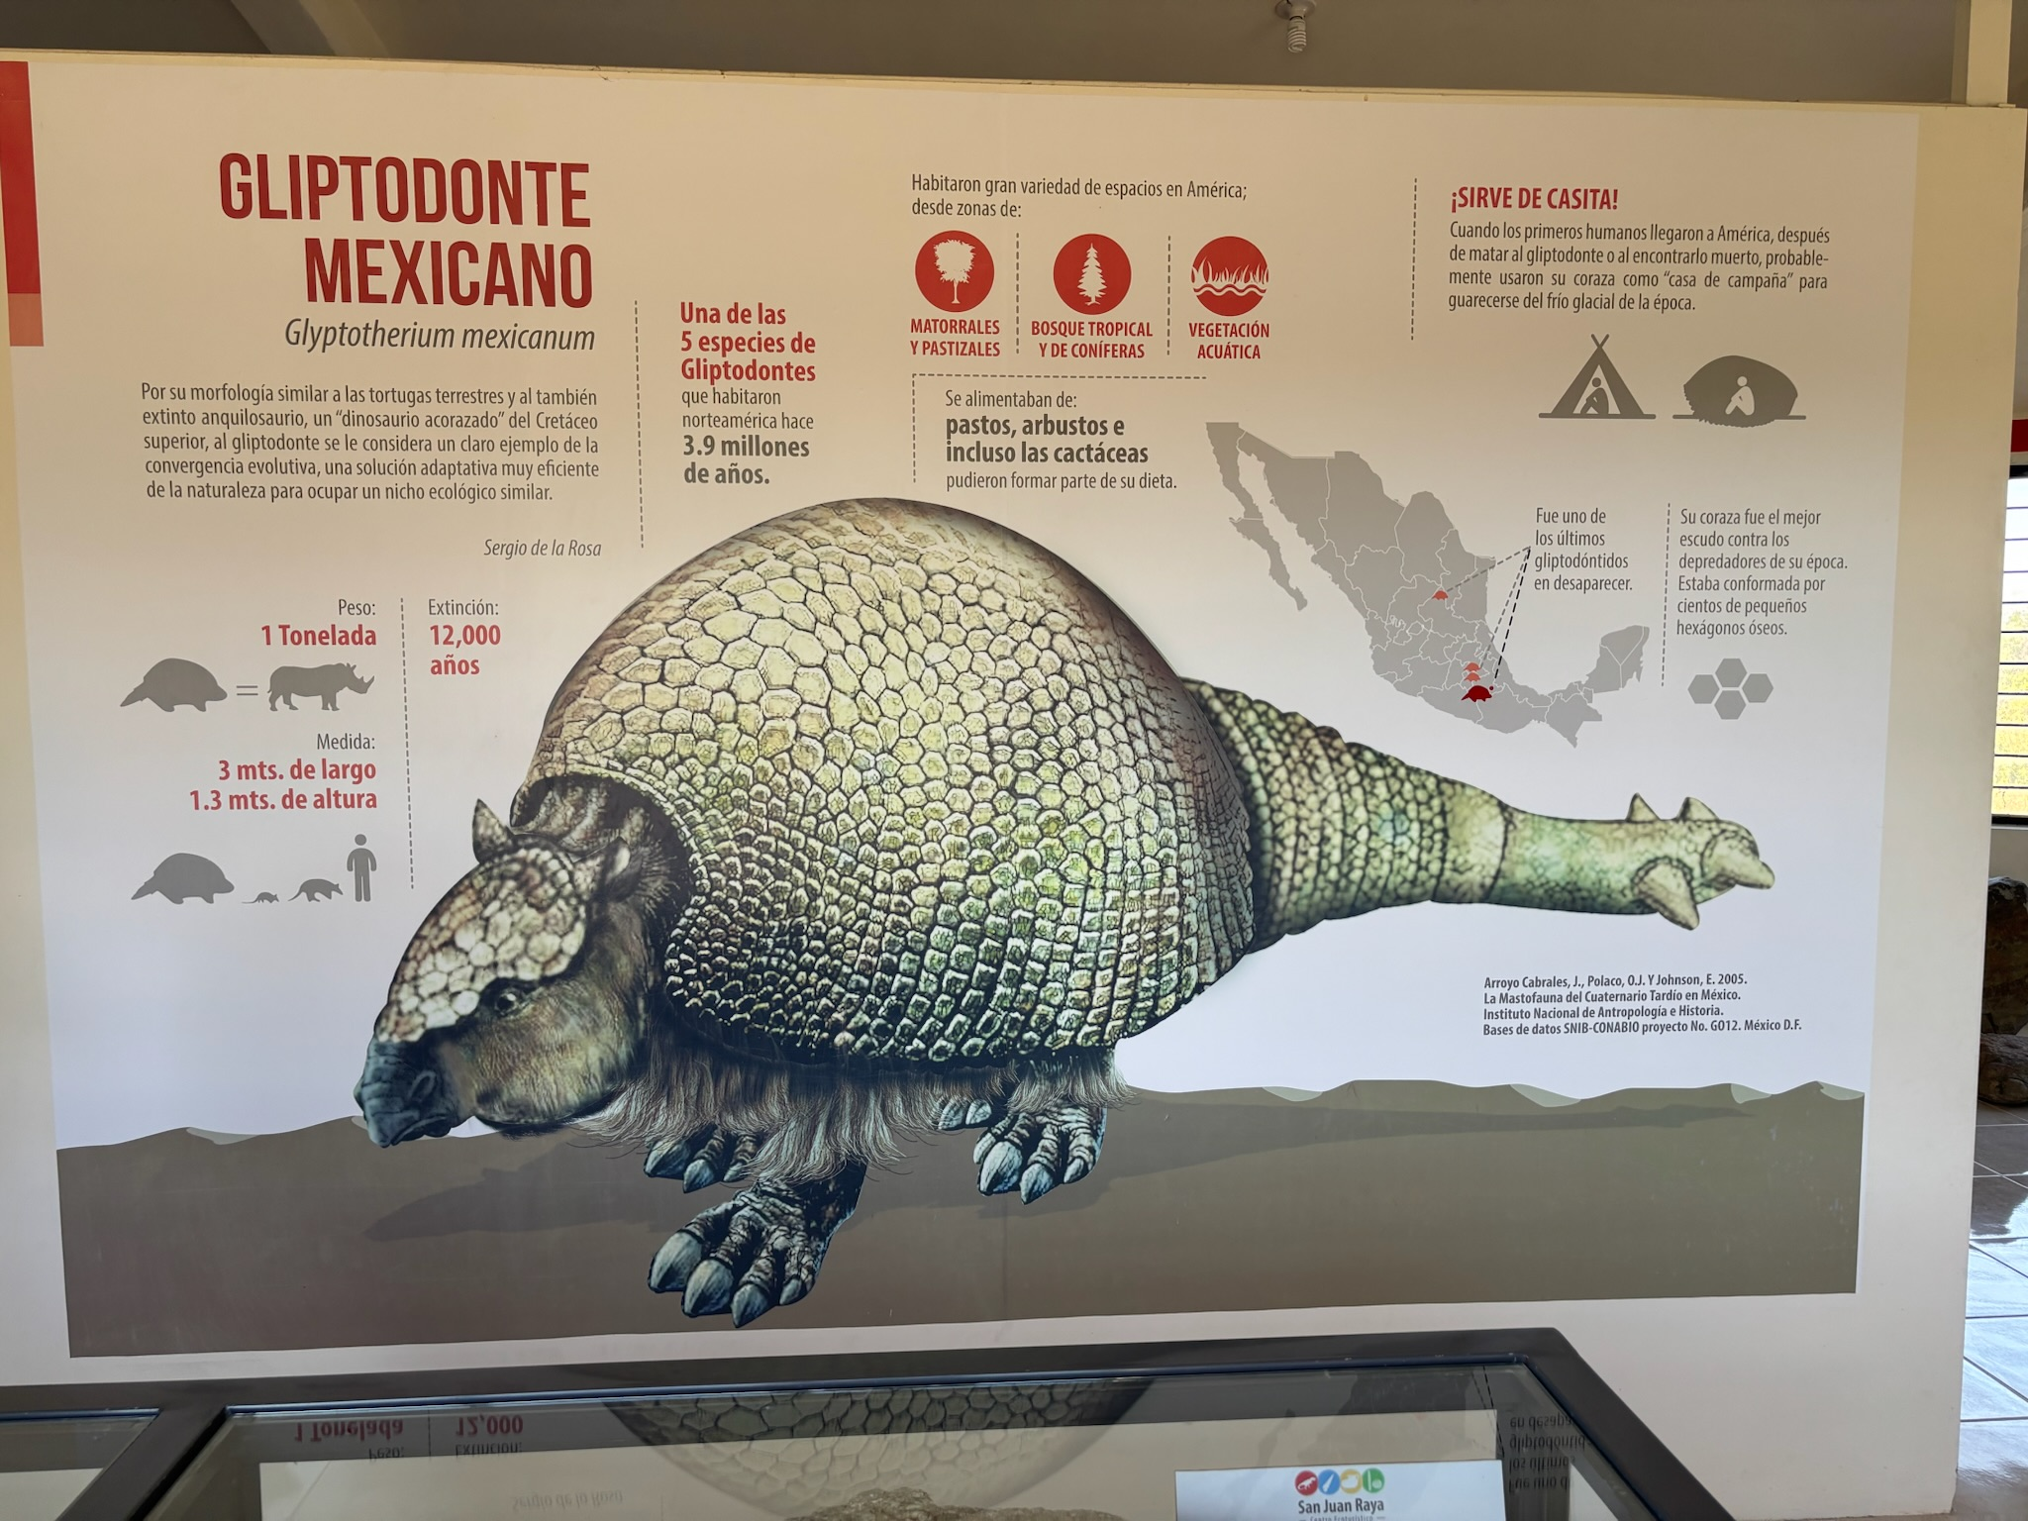
Elige una organismo (planta o animal) en el museo que to ver es interesante.
Ejemplos de animales y plantas al museo:

Slide 13
Primer paso: Decide como va a ser tu criatura
Preguntate, que historia cuenta tu criatura?
Es grande o pequeña?
Es Acuática, Terrestre o Aerea?
Tiene Alas, aletas, garras, cuernos, conchas o cola?
Es rápida, fuerte, colorida, dormilona, ruidosa, etc…

Slide 14
Segundo Paso: Como elegir el nombre de tu criatura
Para esto puedes seguir alguna sugerencia
Mezclar el nombre de dos animales: Tortugadragón
Usar la forma de como se ve: Colalarga
Nombrala como el lugar en el que vive: Arenita del mar
Usa San Juan Raya: Rayasaurio
Usa un nombre que suena divertido: Burbulín

Slide 15
Tercer paso, Como dibujar tu criatura?
Ahora debes decidir sus características físicas: Un caparazón para protegerse.
Ojos grandes para ver en la oscuridad.
Aletas para nadar.
Alas para volar.
Púas para defenderse.
Una cola larga para mantener el equilibrio.
Antenas para oler.
Patas fuertes para dejar huellas.

Slide 16
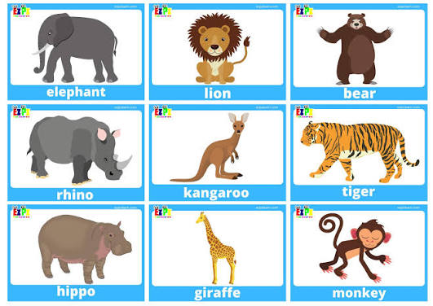
Toma una ficha y llénala con el nombre y el dibujo de tu criatura
Por final, pona tu criatura en una locación en la sala de clase.

